Slide 1
Data Warehouse dan Data Mining
Yutase Jordan Amrullah (A11.2022.14505)
Naufal Naba’ul Choir (A11.2022.14490)
Abdul Rozak Saputra (A11.2022.14663)

Slide 2
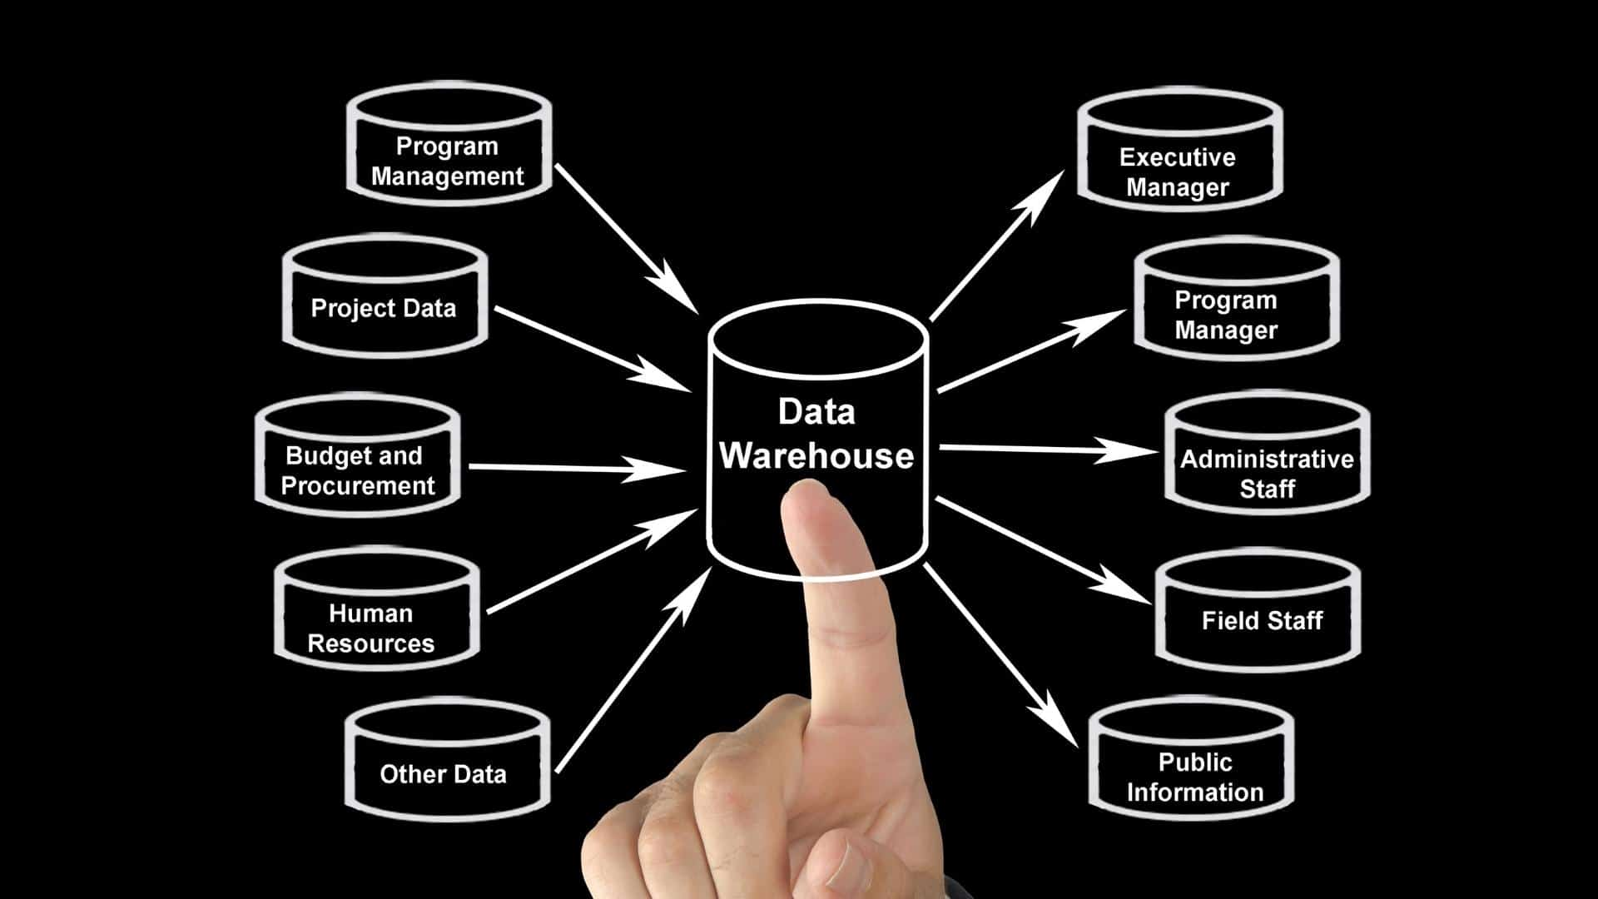
Data Warehouse
Data Warehouse adalah pusat repositori informasi yang mampu
memberikan database berorientasi subyek untuk informasi yang
bersifat historis yang mendukung DSS (Decision Support System) dan
EIS (Executive Information System).
Salinan dari transaksi data yang terstruktur secara spesifik pada query dan analisa.
Salinan dari transaksi data yang terstruktur spesifik untuk query dan laporan.
Tujuan :
Meningkatkan kualitas dan akurasi informasi bisnis dan mengirimkan informasi ke pemakai dalam bentuk yang dimengerti dan dapat diakses dengan mudah

Slide 3
Empat Karakteristik Data Warehouse
Subject Oriented
Integrated
Time Variant
Non-Volatile

Slide 4
Empat Karakteristik Data Warehouse
Subject Oriented
Data yang disusun menurut subyek berisi hanya informasi yang penting bagi pemprosesan decision support.
Database yang semua informasi yang tersimpan dikelompokkan berdasarkan subyek tertentu misalnya: pelanggan, gudang, pasar, dsb.
Semua informasi tersebut disimpan dalam suatu sistem data warehouse.
Data-data di setiap subyek dirangkum ke dalam dimensi, misalnya: periode waktu, produk, wilayah, dsb. Sehingga dapat memberikan nilai sejarah untuk bahan analisa

Slide 5
Empat Karakteristik Data Warehouse
Integrated
Jika data terletak pada berbagai aplikasi yang terpisah dalam suatu lingkungan operasional, encoding data sering tidak seragam sehingga bila data dipindahkan ke data warehouse maka coding akan diasumsikan sama seperti lazimnya.

Slide 6
Empat Karakteristik Data Warehouse
Time Variant
Data Warehouse adalah tempat untuk storing data selama 5 sampai 10 tahun atau lebih, data digunakan untuk perbandingan atau perkiraan dan data ini tidak dapat diperbaharui.

Slide 7
Empat Karakteristik Data Warehouse
Non-Volatile
Data tidak dapat diperbaharui atau dirubah tetapi hanya dapat ditambah dan dilihat.

Slide 8
Perbedaan Data Warehouse dan Database
Data Warehouse
- Tidak terikat suatu aplikasi
- Data terpusat
- Historical
- Denormalisasi kecil
- Fleksibel
- Data oriented
- Umurnya panjang
- Ukuran besar
- Single complex structure
Data Warehouse
- Aplikasi DSS spesifik
- Tidak terpusat oleh user area
- Sebagian historical
- Denormalisasi besar
- Tidak fleksibel, terbatas
- Project oriented
- Umurnya pendek
- Ukuran dari kecil menjadi
besar
- Multi complex structure

Slide 9

Data Mining
Data mining adalah proses pengumpulan dan pengolahan data yang bertujuan untuk mengekstrak informasi penting pada data. Proses pengumpulan dan ekstraksi informasi tersebut dapat dilakukan menggunakan perangkat lunak dengan bantuan perhitungan statistika, matematika, ataupun teknologi Artificial Intelligence (AI). Data mining sering disebut juga Knowledge Discovery in Database (KDD).

Slide 10
Fungsi Data Mining
Deskriptif
Deskriptif lebih kepada merujuk ke fungsi dalam pemahaman data, hal ini membuat pengolahnya bisa teliti lebih mendalam. Tujuan dari proses ini adalah untuk menemukan pola dan karakteristik yang terdapat pada data. Fungsi deskriptif dimanfaatkan sebagai pattern tertentu yang awalnya tidak terlihat di dalam data.
Prediktif
Fungsi terkait dengan proses yang nantinya digunakan untuk mengetahui pola khusus dari data yang digunakan. Pola ini bisa ditemukan dari beberapa variabel dalam data, ketika sudah menemukan pola, maka pola yang digunakan dipakai untuk memperkirakan variabel lain dan masih belum diketahui nilainya karena itu disebut fungsi prediktif.

Slide 11
Fungsi Data Mining
Klasifikasi
Klasifikasi dilakukan untuk sebagai cara menyimpulkan beberapa pengertian karakteristik dari suatu grup atau kelompok data. Seperti data pelanggan yang tak lagi menggunakan produk, karena menganggap produk kompetitor memberi manfaat lebih banyak dan customer value untuk para pelanggan.
Asosiasi
Fungsi asosiasi adalah fungsi data mining yang dapat diproses untuk melakukan identifikasi relasi atau hubungan dari setiap data yang ada. Data ini bisa merupakan data dahulu maupun data yang didapat saat ini.

Slide 12
Bagaimana Metode Data Mining?
Memahami Tujuan Data Mining
Sebagai sarana yang dipakai untuk menjelaskan atau explanatory, data mining digunakan sebagai sarana yang menjelaskan suatu kondisi dari penelitian.
Saran konfirmasi, konfirmasi dibutuhkan karena data mining memerlukan adanya kepastian untuk menyatakan atau mempertegas hipotesa.
Sarana eksplorasi, data mining digunakan sebagai sarana yang dipakai untuk mencari pola baru dan sebelumnya tidak terdeteksi.
Mengumpulkan Data
Tahapan dari pengumpulan data ini berawal dari merapikan data mentah dan hasilnya berupa pengetahuan atau informasi yang sudah diolah.

Slide 13
Bagaimana Metode Data Mining?
Menyiapkan Data
Masuk ke tahap berikutnya yaitu data mining, fungsinya untuk mengekstrak berbagai pola yang berpotensi dalam mendapatkan data yang berguna.
Proses Modeling
Memasuki proses penambangan data dengan menerapkan predictive modeling yang terdiri dari dua teknik, yakni classification dan value prediction. Adapula database segmentation, merupakan partisi database menjadi sejumlah bagian atau segmen, hingga cluster atau perekaman yang sama. Digunakan pula link analysis untuk menghubungkan record satu dengan lainnya.
Evaluasi Data
Menggunakan teknik deviation detection, yakni identifikasi outlier dengan mengekspresikan deviasi dari ekspektasi yang ada. Kemudian dilakukan nearest neighbour yang dipakai untuk memprediksi pengelompokan, teknik tertua dalam data mining. Dan terakhir clustering, mengklasifikasikan data berdasarkan kriteria masing-masing.
Penyajian Data
Digunakan model prediktif seperti decision tree, digambarkan layaknya seperti pohon karena setiap node di dalam struktur pohon mewakili sebuah pertanyaan yang digunakan untuk menggolongkan data bisa didapat dari jurnal data mining.

Slide 14
Contoh Penerapan Data Mining
Market Analysis
Fungsi data mining di sektor pemasaran adalah sebagai analisis pasar, segmentasi market (STP), market research, penentuan target di pasar, cross selling dan manajemen hubungan pelanggan atau disebut juga dengan CRM. Meski begitu, terdapat beberapa contoh dari penerapan data mining di sektor pemasaran, seperti berikut ini.
Target pemasaran untuk menemukan kelompok atau pelanggan dengan karakteristik sama dengan kebutuhan mereka. Didasarkan pada perilaku, minat, tingkat pendapatan dan lain sebagainya yang mewakili karakteristik konsumen di pasar.
Analisis lalu lintas pasar, tujuannya untuk menemukan hubungan yang terjalin antara produk penjualan dan prediksi berdasarkan dengan asosiasi.
Profiling konsumen yang merupakan cara menentukan konsumen seperti apa, berkebutuhan jasa atau barang yang nantinya akan diklasifikasikan sesuai dengan peran mereka.
Analisis kebutuhan konsumen, dilakukan untuk melakukan identifikasi produk yang terbaik bagi sejumlah kelompok pelanggan. Berlanjut ke orientasi pasar, memperkirakan faktor yang mampu menarik sales lead dan menganalisis informasi konsumen dan lain sebagainya.

Slide 15


